Slide 1
Открытый урок по физике в 7 классе по теме «Атмосферное давление»
Учитель высшей категории МАОУ «Гимназия № 24» г. Магадан

Slide 2
Физический диктант
1. Запишите формулу для расчета давления твердых тел…………………….
2. Запишите от каких величин зависит давление твердых тел: ……………..
3 Запишите единицы измерения следующих физических величин:
Силы -…….. Площади опоры – ………. Давления – …
4.Вставьте пропущенные слова в формулировке закона Паскаля:
Давление производимое на …………………… или …………. , передается в любую точку ………………………. во всех направлениях.
5. Вставьте пропущенные слова:
Внутри жидкости существует……………. и на одном и том же уровне оно………………. по всем направлениям. С глубиной давление …………………….. .

Slide 3
Проверим физический диктант
1. Запишите формулу для расчета давления твердых тел.
p=F/S
2. Запишите от каких величин зависит давление твердых тел.
От F – силы давления и S- площади опоры.
3. Запишите единицы измерения следующих физических величин:
Силы - H
Площади опоры – м²
Давления – Па
4. Вставьте пропущенные слова в формулировке закона Паскаля:
Давление производимое на жидкость или газ передается в любую точку без изменений во всех направлениях.
5. Вставьте пропущенные слова: Внутри жидкости существует давление и на одном и том же уровне оно одинаково по всем направлениям. С глубиной давление увеличивается.

Slide 4
Разгадайте кроссворд наоборот
 |  |  |  |  |  |  |  |  | З | а | к | о | н |  | П | а | с | к | а | л | я
 |  |  |  |  |  |  | У | с | т | а | н | а | в | л | и | в | а | е | т | с | я |  | н | а |  | о | д | н | о | м |  | у | р | о | в | н | е
В | ы | з | ы | в | а | е | т | с | я |  | у | д | а | р | а | м | и |  | м | о | л | е | к | у | л
 |  |  |  |  |  |  |  |  |  |  |  |  |  |  |  |  |  | В | о | з | д | у | х
 |  |  |  |  |  |  |  |  |  |  |  |  | К | и | л | о | п | а | с | к | а | л | ь
 |  |  |  |  |  |  |  |  |  |  |  |  |  |  |  |  |  |  | ф | о | р | м | у | л | а |  | д | а | в | л | е | н | и | я |  | ж | и | д | к | о | с | т | и
 |  |  |  |  |  |  |  |  |  |  |  |  |  |  |  |  |  | В | е | с
 |  |  |  |  |  |  |  | П | л | о | щ | а | д | ь |  | о | п | о | р | ы
 |  |  |  |  |  |  |  |  |  |  |  |  |  | С | о | о | б | щ | а | ю | щ | и | е | с | я |  | с | о | с | у | д | ы
АТМОСФЕРА
Отыщите ключевое слово

Slide 5
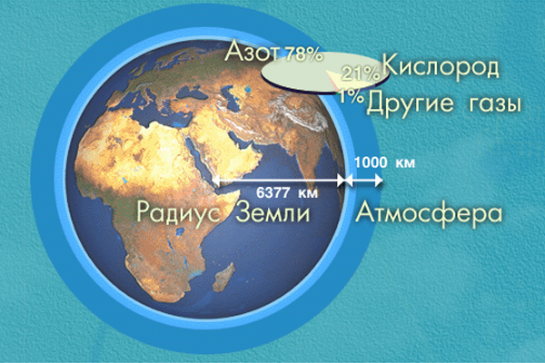
Что называется атмосферой?
Атмосфера –воздушная оболочка Земли.
(от греч. атмос –пар, воздух и сфера-шар)
В состав атмосферы входят газы:
кислород – 21%, углекислый газ – 0,03%, инертные газы- 0,93%,
азот – 78%

Slide 6
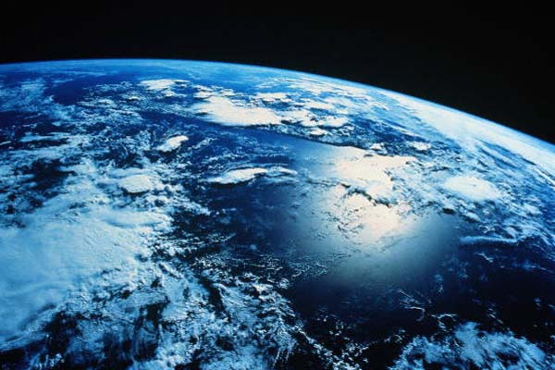
Почему существует атмосфера?
Беспорядочное движение молекул и действие на них силы тяжести приводят в результате к тому, что молекулы газов «парят» в пространстве около Земли, образуя воздушную оболочку, или атмосферу.

Slide 7
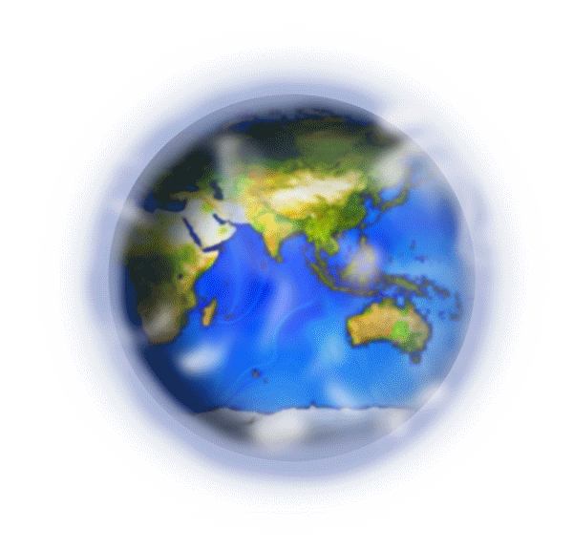
Вес воздуха. Атмосферное давление.
Цели урока: доказать, что воздух имеет вес, изучить атмосферное давление и доказать его существование

Slide 8
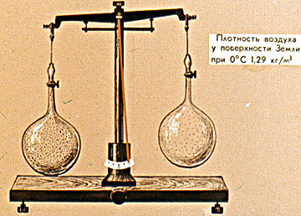
Вес воздуха 1 м³ воздуха
масса – 1,3 кг

Slide 9
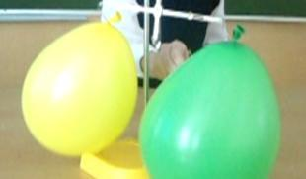
Опыт «Вес воздуха шарика»
Возьмите два воздушных шарика, надуйте их.
На один из шаров приклейте кусочек скотча.
Привяжите шарики к рычагам уравновешенных весов .
Проколите шарик через скотч, придерживая рукой, кусочек скотча не даст шарику разлететься на кусочки.
Когда движение весов остановится вы увидите, что шарик с воздухом весит больше.

Slide 10
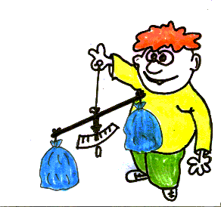
Вес воздуха
Опытами установлено, что при температуре 0⁰С и нормальном атмосферном давлении масса воздуха объёмом 1 м³ равна
1.29 кг.
Вес этого воздуха - 13 Н

Slide 11
Из – за притяжения к Земле верхние слои воздуха давят на средние, те – на нижние. Наибольшее давление, обусловленное весом воздуха, испытывает поверхность Земли, а так же все тела, находящиеся на ней.
Почему воздух обладает весом?
Давление, оказываемое атмосферой Земли на все находящиеся на ней предметы, называется
атмосферным давлением

Slide 12
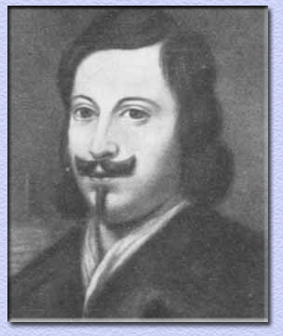
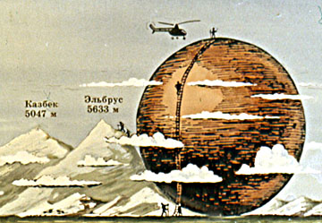
По подсчетам Паскаля атмосфера Земли весит столько же, сколько весил бы медный шар диаметром 10км - пять квадриллионов
( 5000000000000000 ) тонн!

Slide 13
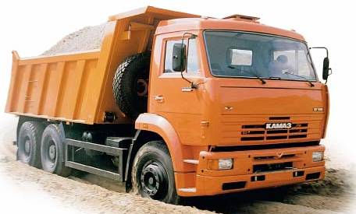
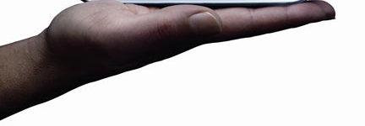
На ладонь давит воздух.
Вес этого воздуха равен весу груженого КАМАЗа!
Его масса равна 10 тоннам!

Slide 14
Итак мы установили, что атмосферное давление существует, но мы не чувствуем
его, почему?

Slide 15
Убедимся в существовании
атмосферного давления
на опытах:

Slide 16
Опыт 1 В сосуд с водой опускаем цилиндр с поршнем, затем поршень поднимаем
Вывод:
Атмосферное давление действует на воду в сосуде одинаково по всем направлениям в том числе и вверх. Под поршнем создается разреженное пространство и вода движется из зоны большего давления в зону меньшего давления.

Slide 17
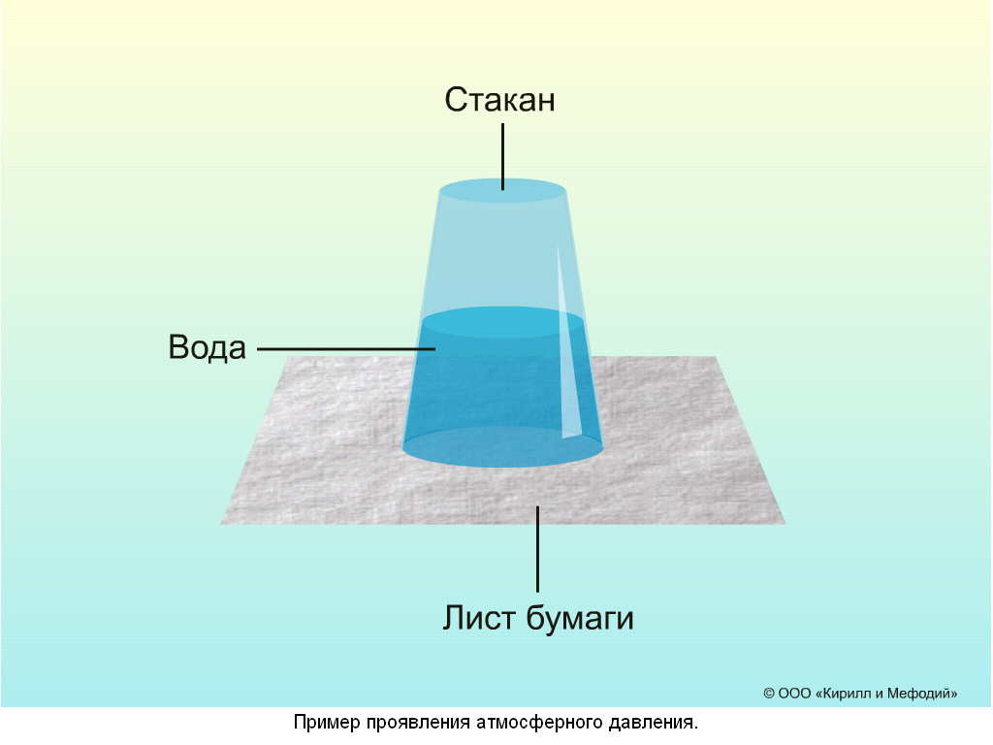
Опыт 2 Стакан с водой, накроем листом бумаги, перевернем, видим, что лист не падает.
Вывод:
Давление воды уравновешивается атмосферным давлением.

Slide 18
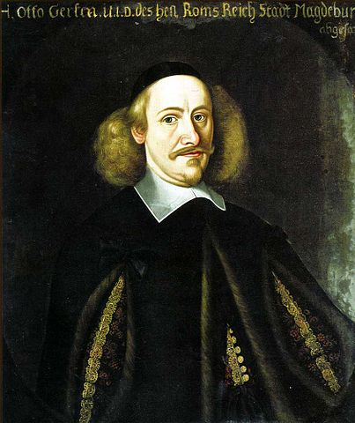

Опыт 3
В 1654 году магдебургский бургомистр и физик Отто фон Герике показал на рейхстаге в Регенсбурге один опыт, который теперь во всём мире называют опытом с магдебургскими полушариями.
Отто фон Герике
(1602 — 1686)
Когда полушария сложили вместе, между ними поместили кожаное кольцо, не оставившее между полушариями даже малейшей щели. Затем с помощью насоса откачали воздух из пространства между полушариями. Какая же сила сжимала полушария, противодействуя силе шестнадцати коней?

Slide 19

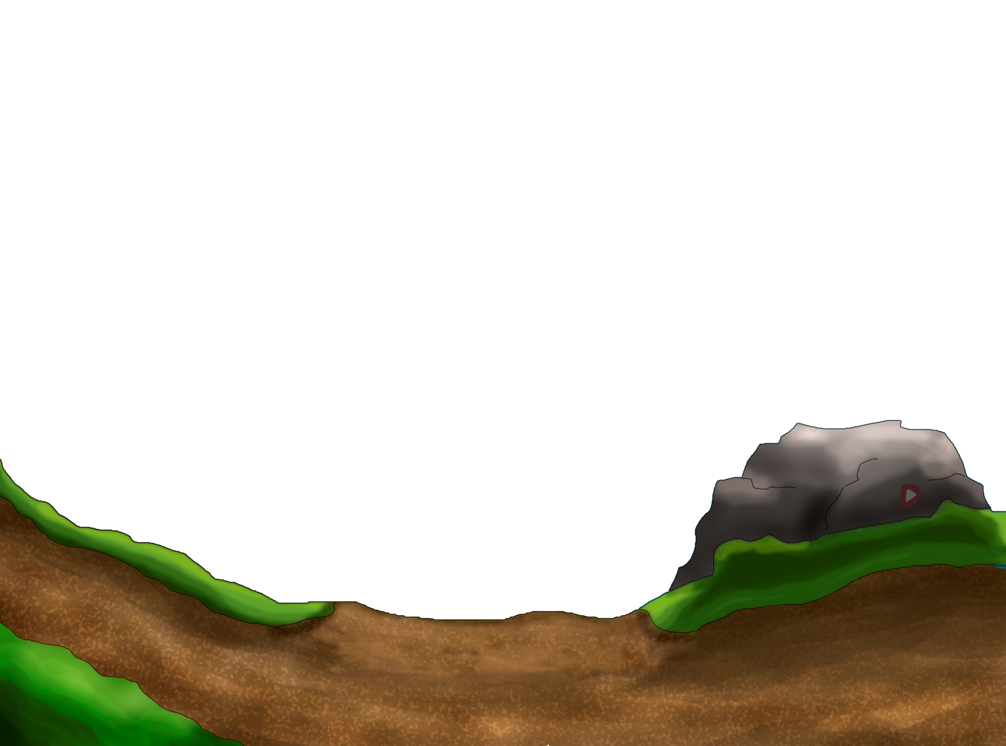
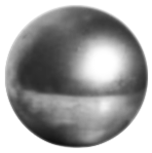
1654 год, Регенсбург

Slide 20
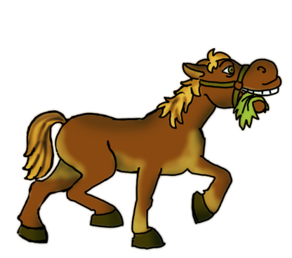
1654 год, Регенсбург

Slide 21
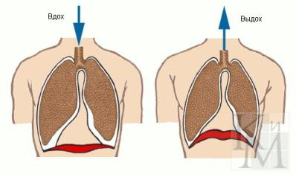
Механизм дыхания
Механизм дыхания человека заключается в следующем: мышечным усилием мы увеличиваем объем грудной клетки, при и атмосферное давление вталкивает туда порцию воздуха. При выдыхании происходит обратный процесс. Наш дыхательный аппарат действует то как разрежающий насос, то как нагнетательный

Slide 22
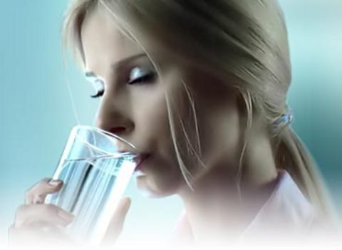
Механизм употребления жидкости
Втягивание ртом жидкости вызывает расширение грудной клетки и разрежение воздуха как в легких, так и во рту. Повышенное по сравнению с внутренним наружное атмосферное давление "вгоняет" туда часть жидкости. Так организм человека использует атмосферное давление
Notes:
Механизм употребления жидкости
Втягивание ртом жидкости вызывает расширение грудной клетки и разрежение воздуха как в легких, так и во рту. Повышенное по сравнению с внутренним наружное атмосферное давление "вгоняет" туда часть жидкости. Так организм человека использует атмосферное давление

Slide 23
Задания группам
Объясните явления на основе знаний об атмосферном давлении:
1. На стр.126-127 учебника, задание №3(автоматическая поилка для птиц).
- Почему не выливается вода из перевёрнутой бутылки, если горлышко её погружено в воду?
- Почему жидкость поднимается вверх, когда ее втягивают через соломинку?
2. Работа с пипеткой: всем вам, наверное, приходилось иметь дело с пипеткой. Покажите, как набирают с ее помощью жидкость, и объясните её принцип действия.
- Проделайте аналогичный опыт с резиновой грушей.
- Для чего может служить ливер? (см. учебник, стр. 127, рис. 129. ) Как он работает?

Slide 24
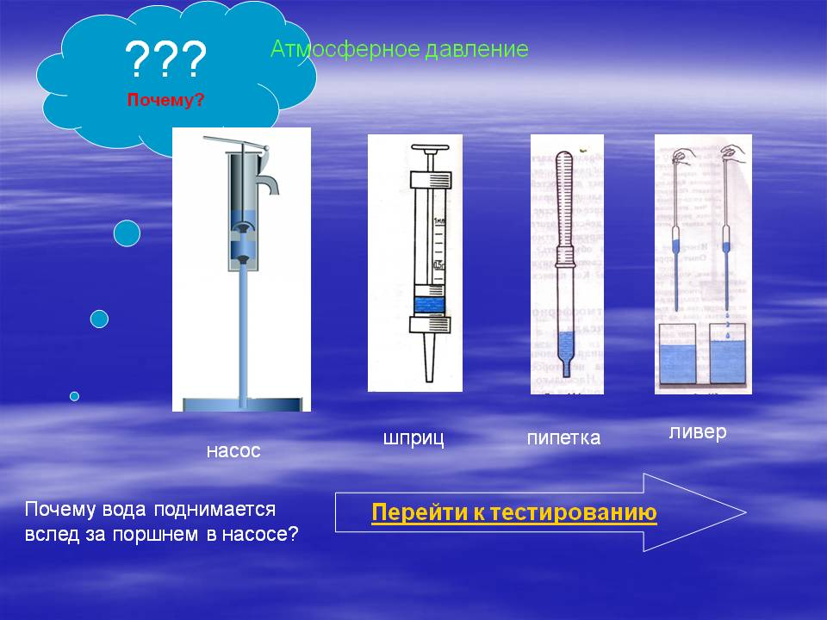
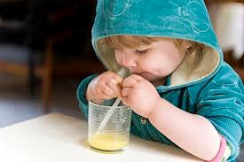
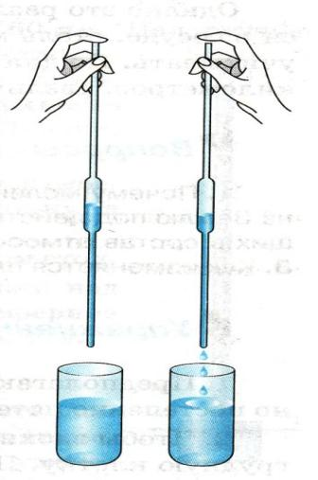
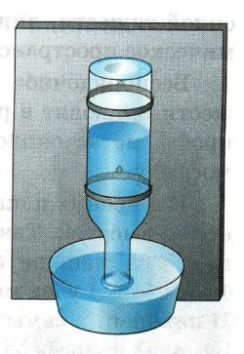
Отчёт по группам

Slide 25
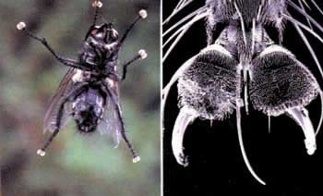
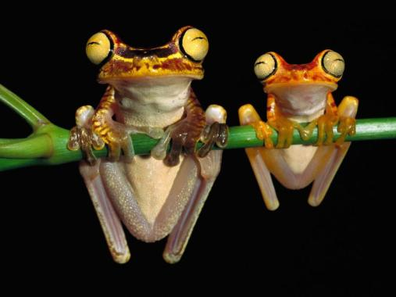
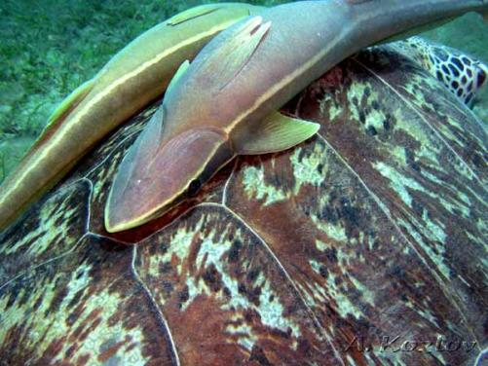
Атмосферное давление в живой природе:
Мухи
Древесные лягушки
Рыбы-прилипалы

Slide 26
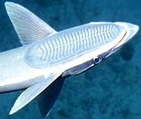
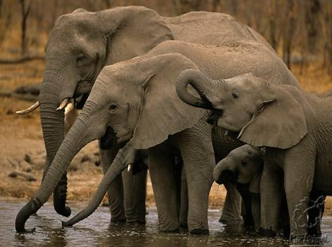
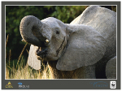
Рыбы-прилипалы
Слон

Slide 27
Вставьте пропущенные слова
Воздушную оболочку, окружающую Землю, называют ____________.
Воздух имеет ______ и давит на
поверхность _________ и на все _____, находящиеся на ней.
атмосферой
вес
Земли
тела

Slide 28
Составьте предложение, поясняющее понятие атмосфера по трём позициям: свойства воздуха, объёма и веса
Прозрачный Невидимый
Давит Лёгкий
Плотный Сжимаемый
Густой Текучий
Весит Воздух
Ответ: Воздух прозрачный, невидимый, лёгкий.

Slide 29
Лист самоанализа (нужное подчеркнуть)
Чувствую вдохновение, подавленность .
Интересно, неинтересно.
Не устал(ла), устал(ла).
Доволен(довольна), недоволен(недовольна).
Вызвало затруднения(перечислить)………….

Slide 30
Домашнее задание
Обязательный уровень: §§ 42, 43; Упр. 19, 20.
2. Желающие могут приготовить доклад или опыт о проявлении атмосферного давления. Занимательные опыты можно найти в книгах «Занимательная физика» Перельмана и других , а также на сайтах
http://vpl54.narod.ru/FOKUS.html
http://www.lmagic.info.
3. Повышенный уровень: задания 42.2 и 42.3 в печатной рабочей тетради.

Slide 31
Источники информации:
1. «Методическое пособие к учебнику А.В. Перышкина». Н.В.Филонович. – М. : «Дрофа», 2015г.
2. « Тесты к учебнику А.В. Перышкина», Н.К. Ханнанов, Т.А. Ханнанова. – М. : «Дрофа», 2015г.
3. «Сборник задач по физике 7-9кл», А.В. Перышкин, - М. : Издательство «Экзамен», 2015.
4. Учебник «Физика. 7 класс», А.В. Перышкин. – М. : «Дрофа», 2014г.

Slide 32
Источники:
http://class-fizika.narod.ru
http://prezentacii.com›Презентации по физике›Атмосфера Земли
http://fizika.moy.su›index/atmosfernoe_davlenie/0-13
http://www.nado5.ru›e-book/ves-vozdukha-atmosfernoe-davlenie
http://videocat.chat.ru›Rzevsky/fizik07/f075press.htm
http://rudocs.exdat.com›docs/index-28513.html
http://fizika1218.narod.ru›index/atmosfernoe_davlenie…56

